Slide 1
Web应用开发
动态网页制作
主讲助教：许诗赫

Slide 2
静态网页与动态网页
  当我们通过浏览器访问某个网站时，客户端会从服务器得到一个文件，浏览器将此文件渲染后展示在显示器上形成了网页页面。页面中往往包含各种多媒体信息，根据网页的交互方式、是否依赖数据库、是否包含自定义程序等特点，网页被分为静态和动态两大类。
  静态网页开发工具：
  HTML / XML / XHTML + CSS
  (对应文件后缀名：htm、html、xml、xhtml)
  动态网页开发工具：
  HTML + JS / PHP / JSP / ASP / CGI
  (后缀名： perl、php、jsp、asp、cgi)
Notes:
CGI(早期的动态网页技术)

Slide 3
实验要求
实验二：动态网页制作（部分必做）
Tomcat的下载地址: http://tomcat.apache.org
JDK：https://www.oracle.com/java/technologies/downloads/archive
安装步骤:
  首先下载JDK并安装至某一路径。
  接下来，解压Tomcat压缩文件xxx.zip至某一路径。
  配置两个环境变量：JAVA_HOME，它对应着JDK的安装路径；
  CATALINA_HOME，它对应着Tomcat的安装路径。
  启动命令：< Tomcat安装路径>\bin\startup.bat
  关闭命令：< Tomcat安装路径>\bin\shutdown.bat
  访问Tomcat主页：http://localhost:8080/
参考链接: https://blog.csdn.net/weixin_44851106/article/details/114849494
将设计的动态网页部署至tomcat上并使用浏览器进行浏览（选做）
参考链接: https://blog.csdn.net/qq_36135335/article/details/89632816

Slide 4
实验要求
本实验的唯一要求就是成功部署Tomcat并访问主页
将静态网页部署至Tomcat上（选做）
将动态网页通过Eclipse+MyEclipse部署至Tomcat上（选做）
动态网页示例：http://192.168.1.104:8080/a/index.html

Slide 5
提交方式
新建一个docx（或者doc、pdf）文件文件命名为:
  PB********-张三-实验一.docx（或者doc、pdf）
文件内容如下：
  姓名：张三
  学号：PB********
  个人主页网址：http://home.ustc.edu.cn/~YourID
  Tomcat主页截图
  Tomcat配置静态网页截图（选做）
  Tomcat配置动态网页截图（选做）
将该文件发送到：ustc_network2022@163.com
Notes:
由于cookie注意多次访问修改后的静态网页需要清除

Slide 6
提交方式
提交截止日期：2022/10/05 23:59:59
DDL一般为讲完实验课的三周后（如遇节假日顺延至节假日最后一天），除特殊情况（病假、缓修等）过期未交本次实验记0分。
关于实验如有疑问、建议或意见可群内联系助教或者给张老师发邮件：xinming@ustc.edu.cn。
Notes:
由于cookie注意多次访问修改后的静态网页需要清除

Slide 7
JavaServerPages（JSP）

Slide 8
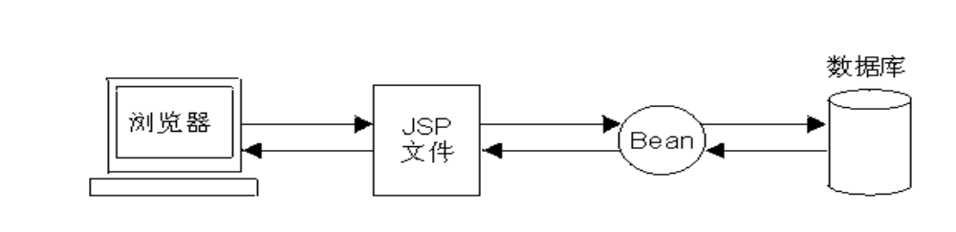
JSP技术
JSP是服务器端的脚本语言，是以Java和Servlet为基础开发而成的动态网页生成技术，它的底层实现是Java Servlet。
JSP(Java Server Pages)页面由HTML代码和嵌入其中的Java代码所组成。服务器在页面被客户端所请求以后对这些Java代码进行处理，然后将生成的HTML页面返回给客户端的浏览器。
特点：面向对象，跨平台，和Servlet一样稳定，可以使用Servlet提供的API，克服了Servlet的缺点。
应用：一般和JavaBeans结合使用，从而将界面表现和业务逻辑分离。

Slide 9
JSP技术
JSP和ASP的比较（一）：
相似：
都是运行于服务器端的脚本语言，两者都是动态网页生成技术。
这两项技术都使用HTML来决定网页的版面，都是在HTML 代码中混合某种程序代码，由语言引擎解释执行程序代码。HTML代码主要负责描述信息的显示样式，而程序代码则用来描述处理逻辑。

Slide 10
JSP和ASP的比较（二）：
不同：
JSP是由Sun推出的一项技术，是基于JavaServlet以及整个java体系的Web开发技术，利用这一技术可以建立先进、安全和跨平台的动态网站。ASP是MS公司推出的技术，只能在MS的平台上运行，无法实现跨平台，也无安全性保障。
ASP下的编程语言是 VBScript 之类的脚本语言，而JSP 使用的是Java。
ASP 与 JSP 还有一个更为本质的区别：两种语言引擎用完全不同的方式处理页面中嵌入的程序代码。在 ASP 下， VBScript 代码被 ASP 引擎解释执行；在 JSP 下，代码被编译成 Servlet 并由 Java 虚拟机执 行，这种编译操作仅在对 JSP 页面的第一次请 求时发生。

Slide 11
Java Servlet技术
Servlets：是一些运行于Web服务器端的Java小程序。
Servlets继承了Java的所有特性(跨平台、多线程、OO)。
Servlets可以嵌入在不同的Java Web服务器之中，具有很强的可移植性。
Servlets也同样使用HTTP协议与客户端进行通讯，所以有时也称Sevlets为“HTTP Servlets”。
Servlet能够访问整个Java API库，包括用于访问企业数据库的JDBC API。

Slide 12
Java Servlet和JSP的比较：
两者都是基于Java的技术，所以都继承了Java的所有特性（跨平台、多线程、OO ），都可以使用Java强大的API。
两者工作方式相似：JSP代码先被JSP容器转换为Servlet代码再编译为类。
两者在J2EE体系结构中的工作层次相同，都负责与客户端的连接。
Servlets是一些运行于Web服务器端的Java小程序；而JSP是脚本，编写起来更简单容易。
Servlet主要用于从客户端接收请求信息，而JSP主要负责将服务器端信息传送到客户端。
使用JSP的真正意义在于：可以将界面设计和业务逻辑设计分离。

Slide 13
JSP文件结构及主要标签
<%@ page contentType="text/html;charset=gb2312" %>
<%@ page import="java.util.*“ %>
...
<HTML>
<BODY>
其他 HTML 语言
<%
符合JAVA 语法的 JAVA 语句
%>
其他 HTML 语言
</BODY>
</HTML>

Slide 14
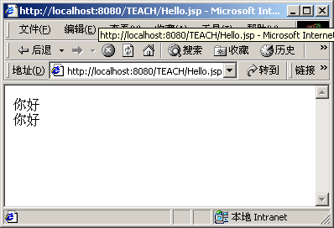
JSP示例(Hello.jsp)
<HTML>
<BODY>
你好<br>
你好<br>
</BODY>
</HTML>
<%@ page contentType="text/html;charset=gb2312" %>
<%@ page import="java.util.*"%>
<HTML>
<BODY>
<%
for ( int i=0; i<2; i++ )
{
%>
你好<br>
<%
}
%>
</BODY>
</HTML>

Slide 15
JSP执行过程
servlet
servlet 分析器
request
jsp parser
JSDK
*.jsp
*.java
*.class
执行
response

Slide 16
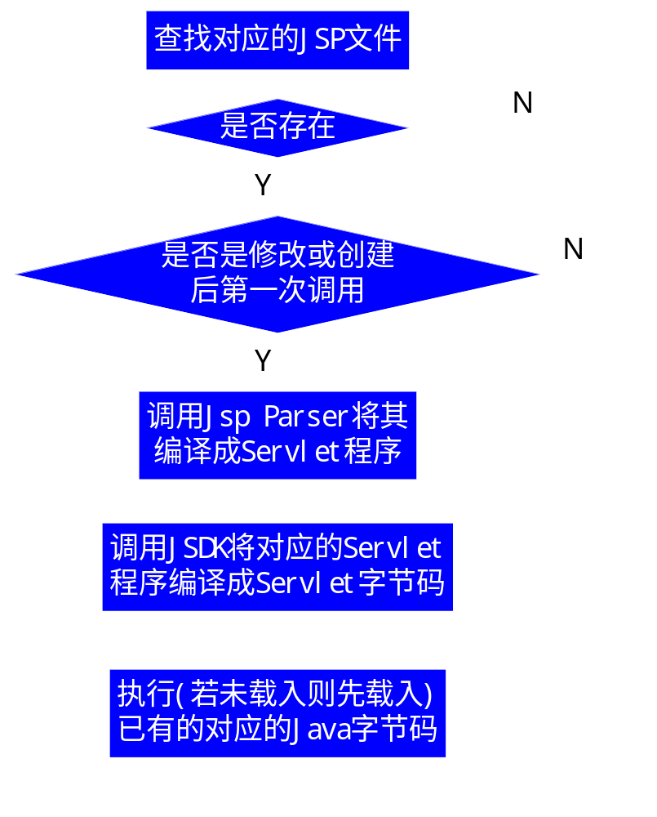
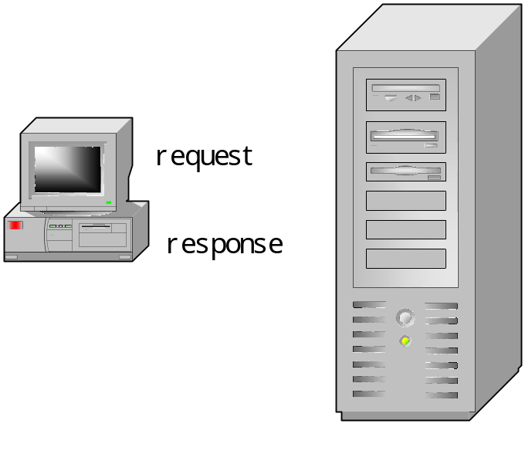
JSP
执行过程

Slide 17
JSP示例(Hello_Date.jsp)
<%@ page import="java.util.*" %>
<%@ page contentType="text/html;
charset=gb2312" %>
<HTML>
<BODY>
你好,今天是
<%
Date today=new Date();
%>
<%=today.getDate()%>号，
星期<%=today.getDay()%>
</BODY>
</HTML>
import java.util.*;
response.setContentType("text/html;
charset=gb2312");
out = pageContext.getOut();
out.write(“\r\n\r\n<HTML>\r\n
<BODY>\r\n你好,今天是\r\n");
Date today=new Date();
out.print(today.getDate());
out.write("号，星期");
out.print(today.getDay());
out.write(" \r\n </BODY>\r\n</HTML>\r\n ");
servlet文件
JSP文件

Slide 18
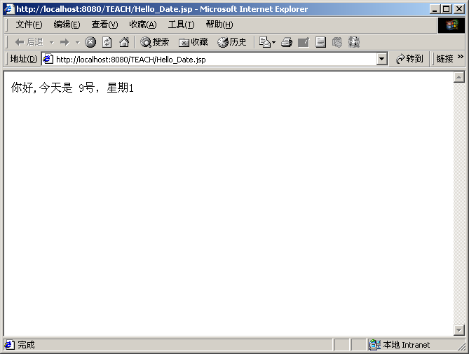
JSP示例(浏览结果)

Slide 19
JSP语法概述
JSP原始代码中包含了JSP元素和Template(模板) data两类
Template data指的是JSP引擎不处理的部分，即标记<%……%>以外的部分，例如代码中的HTML的内容等 ，这些数据会直接传送到客户端的浏览器
JSP元素则是指将由JSP引擎直接处理的部分，这一部分必须符合JSP语法，否则会导致编译错误。

Slide 20
jsp例子(hi.jsp)
<html>
<head>
<title>Hi-JSP实验</title>
</head>
<body>
<%
String Msg = "This is JSP test.";
out.print("Hello World!");
%>
<h2><%=Msg%></h2>
</body>
</html>
Template data
JSP元素

Slide 21
JSP语法
JSP语法分为三种不同的类型
编译器指令(DIRECTIVE) 例如： <%@ page import=“java.io.*” %>
脚本语法(SCRIPTING)
动作语法(ACTION) 例如： <jsp:forward>，<jsp:getProperty>，<jsp:include>

Slide 22
脚本语法
脚本语法包括
  “HTML注释”:<!— comments -->
  “隐藏注释”:<%-- comments --%>
  “声明”
  “表达式”
  “脚本段”

Slide 23
编译器指令
编译器指令包括“包含指令”， “页指令”和“taglib指令”
它们包含在“<%@ %>”卷标里。
两个主要的指令是page与include。

Slide 24
动作语法
动作语法包括<jsp:forward>，<jsp:include>，<jsp:plugin>， <jsp:getProperty>，<jsp:setProperty>和<jsp:useBean>。

Slide 25
HTML注释
JSP 语法格式如下：
<!-- comment [ <%= expression %> ] --> 或
<!-- 注释 [<%= 表达式 %> ] -->
这种注释发送到客户端，但不直接显示，在源代码中可以查看到。

Slide 26
HTML注释
<html>
<head>
<title> HTML注释 </title>
</head>
<body>
<!-- This file displays the user login screen -->
未显示上一行的注释。
</body>
</html>

Slide 27
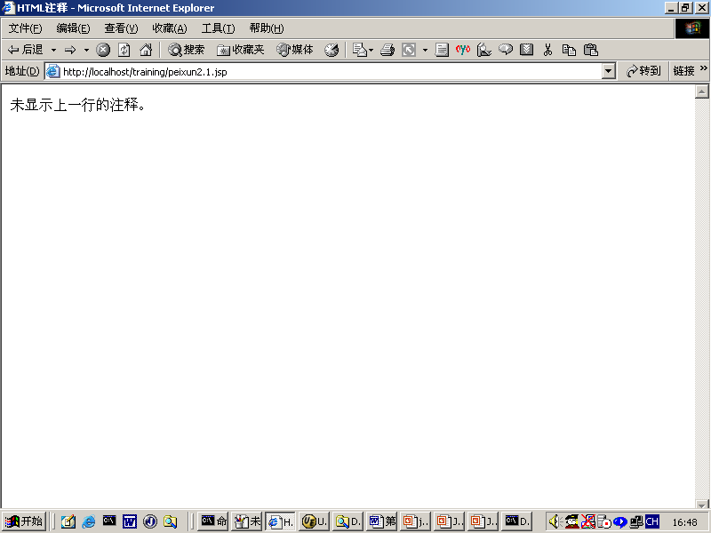
HTML注释

Slide 28
HTML注释(peixun2.2.jsp)
<html>
<head>
<title>要多加练习</title>
</head>
<body>
<!--This page was loaded on <%= (new java.util.Date()).toLocaleString() %> -->
在源文件中包括当前时间。
</body>
</html>

Slide 29
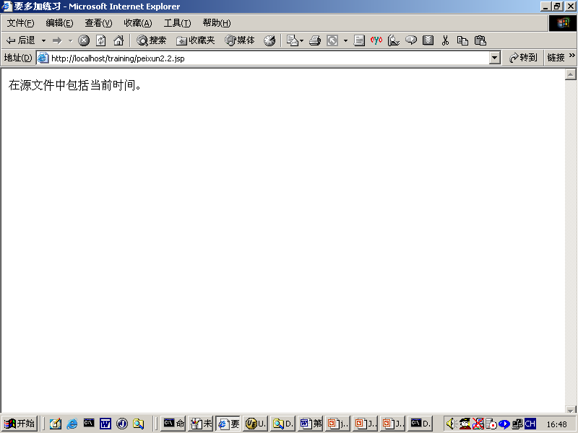
HTML注释

Slide 30
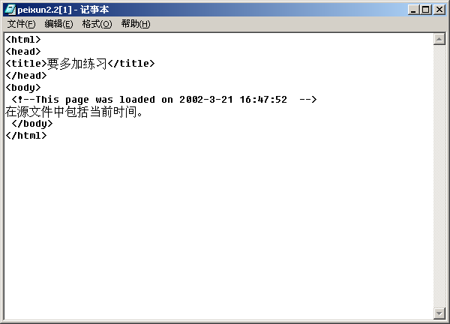
IE中的源程序有注释

Slide 31
隐藏注释
JSP 语法格式如下：
<%-- 注释 --%>
不发送到客户端。

Slide 32
隐藏注释
<html>
<head>
<title>A Comment Test</title>
</head>
<body>
<h2>A Test of Comments</h2>
<%-- This comment will not be visible in the page source --%>
</body>
</html>

Slide 33
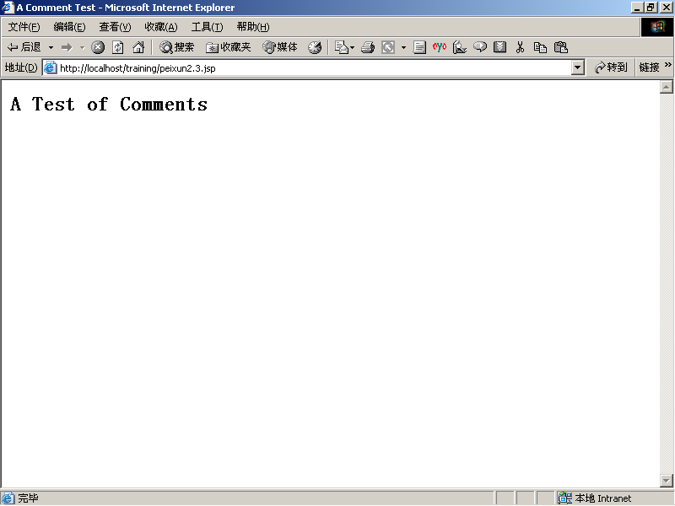
隐藏注释

Slide 34
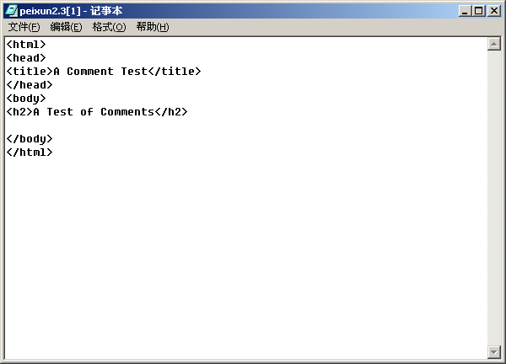
在IE中查看源代码

Slide 35
声明
JSP 语法格式如下：
<%! declaration; [ declaration; ] ... %> 或
<%! 声明; [声明; ] ... %>

Slide 36
声明(test.jsp)
<%@ page language=”java” import=”java.util.*” %>
<html>
<head>
<title> test.jsp </title>
</head>
<body>
<%! int i = 0; %>
<%! int a, b, c; %>
<%! Date date; %>
</body>
</html>

Slide 37
表达式
用于在页面上输出信息，语法格式如下：
<%= expression %> 或
<%= 表达式 %>

Slide 38
表达式
<%@ page language="java"
import="java.util.*" %>
<html>
<head>
<title> test </title>
</head>
<body>
<center>
<%! Date date=new Date(); %>
<%! int a, b, c; %>

Slide 39
表达式
<% a=12;b=a; c=a+b;%>
<font color="blue">
<%=date.toString()%>
</font> <br>
<b>a=<%= a %></b><br>
<b>b=<%= b %></b><br>
<b>c=<%= c %></b><br>
</center>
</body>
</html>

Slide 40
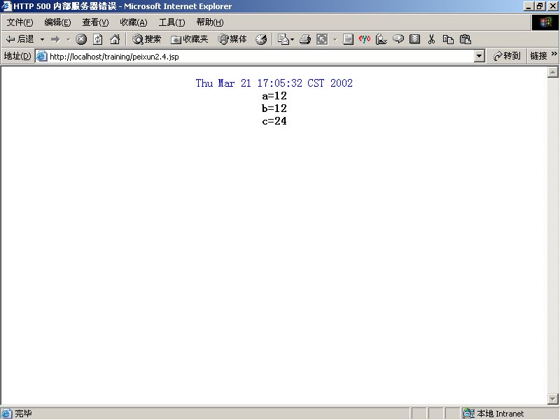
执行结果

Slide 41
脚本段
JSP 语法格式如下：
<% code fragment %> 或
<% 代码 %>

Slide 42
脚本段
<%@ page language="java" import="java.util.*" %>
<%! int condition;%>
<html>
<head>
<title> test </title>
</head>
<body>

Slide 43
<%
condition=1;
switch(condition){
case 0:
out.println("You must select condition 0!"+"<br>");
break;
case 1:
out.println("You must select condition 1!"+"<br>");

Slide 44
break;
case 2:
out.println("You must select condition 2!"+"<br>");
break;
default:
out.println("Your select not in \"0,1,2\",select again!!"+"<br>");
}
%>
</body>
</html>
转义符: 双引号 \“ ，单引号\’，反斜杠\\，回车\r，换行\n，制表符\t，退格 \b

Slide 45
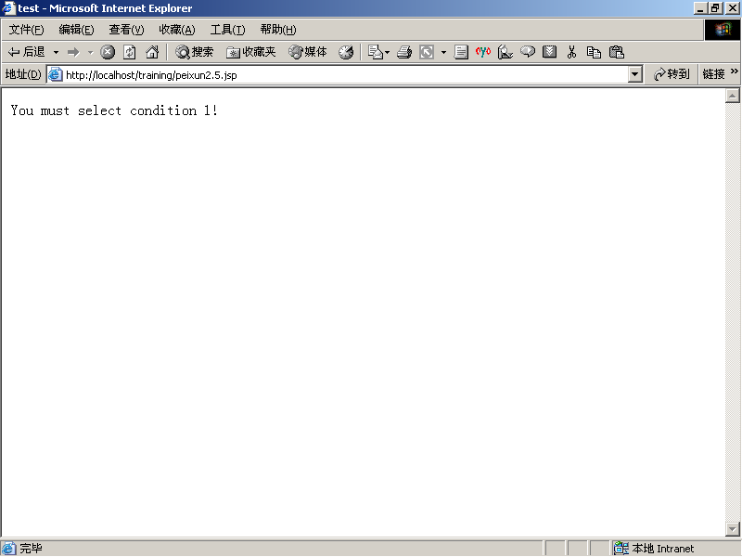
脚本段执行结果

Slide 46
包含指令
include指令：向当前页中插入一个静态文件的内容。
JSP 语法格式如下：
<%@ include file="relativeURL" %> 或
<%@ include file="相对位置" %>

Slide 47
包含指令
<html>
<head>
<title>test</title>
</head>
<body bgcolor="white">
<font color="blue">
The current date and time are
<%@ include file=“date.jsp" %>
</font>
</body>
</html>

Slide 48
“date.jsp”
<%@ page import="java.util.*" %>
<%=(new java.util.Date() ).toLocaleString() %>

Slide 49
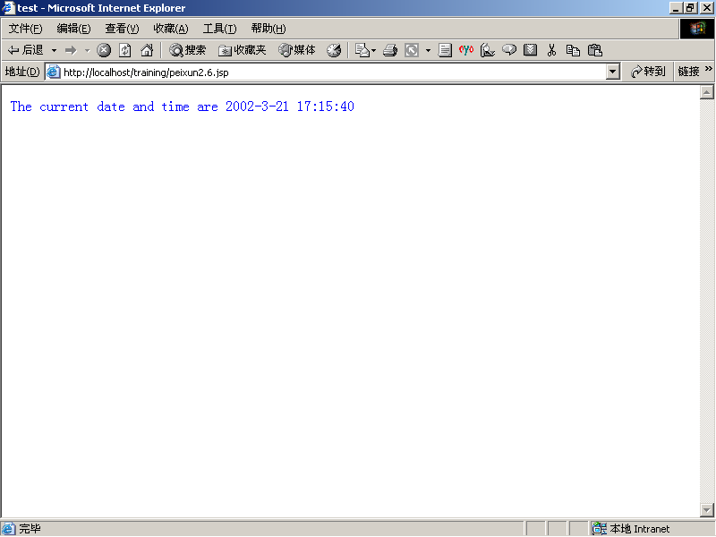
包含指令

Slide 50
Page指令
“Page”指令用于定义JSP文件中的全局属性。
JSP 语法格式如下：
<%@ page
[ language="java" ]
[ extends="package.class" ]
[import="{package.class | package.*},..." ]
[ session="true | false" ]
[ buffer="none | 8kb | sizekb" ]

Slide 51
Page指令
[ autoFlush="true | false" ]
[ isThreadSafe="true | false" ]
[ info="text" ]
[ errorPage="relativeURL" ]
[ contentType="mimeType
[;charset=characterSet]" | "text/html
; charset=ISO-8859-1" ]
[ isErrorPage="true | false" ]
%>

Slide 52
Page指令
属性：
1．language="java"
声明脚本语言的种类，目前只能用"java" 。
2.import="{package.class | package.* },..."
需要导入的Java包的列表，这些包作用于程序段，表达式，以及声明。下面的包在JSP编译时已经导入了，所以就不需要再指明了：
java.lang.* javax.servlet.* javax.servlet.jsp.* javax.servlet.http.*

Slide 53
3．errorPage="relativeURL"
设置处理异常事件的JSP文件。
4．isErrorPage="true | false"
设置此页是否为出错页，如果被设置为true,你就能使用exception对象

Slide 54
page指令详说
“<%@ page %>”指令作用于整个JSP页面，同样包括静态的包含文件。但是“<%@ page %>”指令不能作用于动态的包含文件，比如 “<jsp:include>”。
可以在一个页面中用上多个“<%@ page %>”指令，但是其中的属性只能用一次，不过也有例外，那就是import属性。因为import属性和Java中的import语句类似(参照Java Language，import语句引入得是Java语言中的类)，所以此属性就能多用几次。
无论把“<%@ page %>”指令放在JSP的文件的哪个地方，它的作用范围都是整个JSP页面。不过，为了JSP程序的可读性，以及好的编程习惯，最好还是把它放在JSP文件的顶部。

Slide 55
page指令
<%@ page import="java.util.*, java.lang.*" %>
<%@ page buffer="24kb" autoFlush="false" %>
<%@ page errorPage="error.jsp" %>
<html>
<head>
<title>test3</title>
</head>
<body>
Test for using 'Page'.
</body>
</html>

Slide 56

page指令例子运行结果

Slide 57
taglib指令
JSP语法
<%@ taglib uri="URIToTagLibrary" prefix="tagPrefix" %>
用于引入定制标签库

Slide 58
taglib指令
属性
1．uri="URIToTagLibrary"
Uniform Resource Identifier (URI)根据标签的前缀对自定义的标签进行唯一的命名，URI可以是以下的内容：
  Uniform Resource Locator (URL), 由 RFC 2396 定义
  Uniform Resource Name (URN), 由 RFC 2396定义
  一个相对或绝对的路径
  可以是标签库描述文件

Slide 59
2．prefix="tagPrefix"
  表示标签在JSP中的名称。
  在自定义标签之前的前缀，比如，在<public:loop>中的public，如果这里不写public，那么这就是不合法的。请不要用jsp, jspx, java, javax, servlet, sun, 和sunw做为你的前缀，这些已被Sun公司声明保留。

Slide 60
Tablib指令
<%@ taglib uri="http://www.jspcentral.com/tags" prefix="public" %>
<html>
<head>
<title>test</title>
</head>
<body>
<public:loop>
<%-- 执行代码 --%>
</public:loop>
</body>
</html>

Slide 61
<jsp:forward>
JSP 语法格式如下：
1．<jsp:forward page={"relativeURL" | "<%= expression %>"} />
2．<jsp:forward page={"relativeURL" | "<%= expression %>"} >
<jsp:param name="parameterName" value="{parameterValue | <%= expression %>}" />
[<jsp:param … />]
</jsp:forward>
（“[<jsp:param … />]”指可以有多个“<jsp:param/>”标记。）

Slide 62
属性：
1、page="{relativeURL | <%= expression %>}"
这里是一个表达式或是一个字符串用于说明你将要定向的文件或URL。这个文件可以是JSP,程序段，或者其它能够处理request对象的文件(如asp,cgi,php)。

Slide 63
2．<jsp:param name="parameterName" value="{parameterValue | <%= expression %>}" />
向一个动态文件发送一个或多个参数，这个文件必须是动态文件。如果想传递多个参数，可以在一个JSP文件中使用多个“<jsp:param>”；“name”指定参数名，“value”指定参数值。

Slide 64
注意
“<jsp:forward>”标签从一个JSP文件向另一个文件传递一个包含用户请求的request对象。“<jsp:forward>”标签以后的代码，将不能执行。

Slide 65
<jsp:forward>例子）
<%@ page contentType="text/html;charset=gb2312" %>
<html>
<head>
<title>test</title>
</head>
<body>
<jsp:forward page="forwardTo.jsp">
<jsp:param name="userName" value="riso"/>
</jsp:forward>
</body>
</html>

Slide 66
forwardTo.jsp
<%@ page contentType="text/html;charset=gb2312" %>
<!--forwardTo.jsp-->
<%
String useName=request.getParameter("userName");
String outStr= "谢谢光临！";
outStr+=useName;
out.println(outStr);
%>

Slide 67
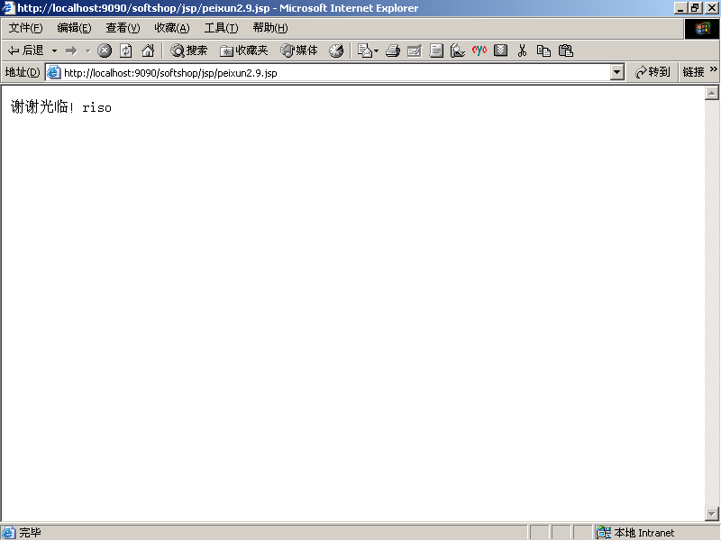
运行结果（TOMCAT）

Slide 68
<jsp:include>
包含一个静态或动态文件.
JSP 语法格式如下：
1．<jsp:include page="{relativeURL | <%=expression%>}" flush="true" />
2．<jsp:include page="{relativeURL | <%=expression %>}" flush="true" >
<jsp:param name="parameterName" value="{parameterValue | <%= expression %>}" />
[<jsp:param …/>]
</jsp:include>
（“[<jsp:param … />]”指可以有多个“<jsp:param/>”标记。）

Slide 69
<jsp:include>的属性
1．page="{relativeURL | <%=expression %>}"
参数为一相对路径，或者是代表相对路径的表达式。
2．flush="true"
这里必须使用flush="true"，不能使用false值。而缺省值为false 。

Slide 70
3．<jsp:param name="parameterName" value="{parameterValue | <%= expression %> }" />
“<jsp:param>”用来传递一个或多个参数到指定的动态文件，能在一个页面中使用多个“<jsp:param>”来传递多个参数，

Slide 71
<jsp:include> 例子
<html>
<head>
<title>ex_includ.jsp</title>
</head>
<body>
<jsp:include page”example.jsp" flush="true" >
<jsp:param name="User" value="HiFi King" />
</jsp:include>
</body>
</html>

Slide 72
example.jsp
<%
String username;
username=request.getParameter("User");
out.println("Username is "+username+"<br>");
%>

Slide 73
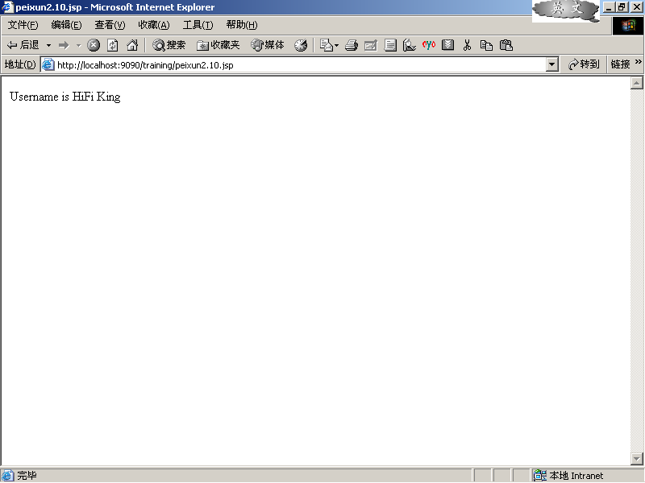
<jsp:include>运行结果TOMCAT）

Slide 74
<jsp:plugin>
使用“<jsp:plugin>”插入一个applet或Bean，必要的话还要下载一个Java插件用于执行它。
JSP 语法格式如下：
<jsp:plugin
type="bean | applet"
code="classFileName"
codebase="classFileDirectoryName"

Slide 75
[ name="instanceName" ]
[ archive="URIToArchive, ..." ]
[ align="bottom | top | middle | left | right" ]
[ height="displayPixels" ]
[ width="displayPixels" ]
[ hspace="leftRightPixels" ]
[ vspace="topBottomPixels" ]
[ jreversion="JREVersionNumber | 1.1" ]
[ nspluginurl="URLToPlugin" ]
[ iepluginurl="URLToPlugin" ] >

Slide 76
[ <jsp:params>
[ <jsp:param name="parameterName"
value="{parameterValue | <%= expression %>}" /> ]+
</jsp:params> ]
[ <jsp:fallback> text message for user </jsp:fallback> ]
</jsp:plugin>

Slide 77
<jsp:plugin>属性
1．type="bean | applet"
将被执行的插件对象的类型，你必须得指定这个是Bean还是applet,因为这个属性没有缺省值。
2．code="classFileName"
将会被Java插件执行的Java Class的名字，必须以.class结尾。这个文件必须存在于codebase属性指定的目录中。

Slide 78
3．codebase="classFileDirectoryName"
将会被执行的Java Class文件的目录（或者是路径），如果你没有提供此属性，那么使用<jsp:plugin>的jsp文件的目录将会被使用。
4．name="instanceName"
这个Bean或applet实例的名字，它将会在Jsp其它的地方调用。

Slide 79
<jsp:plugin>例子
<jsp:plugin type=applet code="MediaPlay.class" codebase="../classes">
<jsp:params>
<jsp:param name="way" value="Hall" />
</jsp:params>
<jsp:fallback>
<p>Unable to load applet</p>
</jsp:fallback>
</jsp:plugin>

Slide 80
<jsp:useBean>
创建一个Bean实例并指定它的名字和作用范围。
JSP 语法格式如下：
<jsp:useBean
id="beanInstanceName"
scope="page | request | session | application"
{
class="package.class" |

Slide 81
type="package.class" |
class="package.class" type="package.class" |
beanName="{package.class | <%= expression %>}"
type="package.class"
}
{
/> |
> other elements </jsp:useBean>
}

Slide 82
属性以及用法
1．id="beanInstanceName"
在所定义的范围中确认Bean的变量，使之能在后面的程序中使用此变量名来分辨不同的Bean ，这个变量名对大小写敏感，必须符合所使用的脚本语言的规定，这个规定在Java Language 规范已经写明。如果Bean已经在别的“<jsp:useBean>”标记中创建，则当使用这个已经创建过Bean时，id的值必须与原来的那个id值一致；否则则意味着创建了同一个类的两个不同的对象。

Slide 83
2．scope="page | request | session | application"
Bean存在的范围以及id变量名的有效范围。缺省值是page，以下是详细说明：
  page - 能在包含“<jsp:useBean>”元素的JSP文件以及此文件中的所有静态包含文件中使用这个Bean,直到页面执行完毕向客户端发回响应或转到另一个文件为止。

Slide 84
request - 在任何执行相同请求的Jsp文件中使用这个Bean，直到页面执行完毕向客户端发回响应或转到另一个文件为止。能够使用Request对象访问这个Bean,比如request.getAttribute(beanInstanceName)。
session - 从创建Bean开始，就能在任何使用相同session的jsp文件中使用这个Bean。这个Bean存在于整个Session生存周期内，任何在分享此Session的Jsp文件都能使用同一Bean。注意在创建这个Bean的Jsp文件中“<% @ page %>”指令中必须指定“session="true"”。

Slide 85
application - 从创建Bean开始，就能在任何使用相同application的Jsp文件中使用Bean。这个Bean存在于整个application生存周期内，任何在分享此application的Jsp文件都能使用同一Bean.

Slide 86
3．class="package.class"
  使用new关键字以及class构造器从一个class中实例化一个bean。这个class不能是抽象的，必须有一个公用的，没有参数的构造器。这个package的名字区别大小写。
4．type="package.class"
  如果这个Bean已经在指定的范围中存在，那么赋予这个Bean一个新的数据开库类型 。如果使用type属性的同时没有使用class或beanName，Bean将不会被实例化。注意package和class的名称区分大小写。

Slide 87
5．beanName="{package.class | <%= expression %>}" type="package.class"
  使用java.beans.Beans.instantiate方法来从一个class或串行化的模板中实例化一个Bean，同时指定Bean的类型。 Beans.instantiate方法将检查此名称是否表示一个类或一个串行化模板。如果这个Bean是被串行化的，那么Beans.instantiate方法将通过使用一个类装载器读取串行化格式（类似package.class.ser）。

Slide 88
beanName可以是package和class，也可以是表达式，它的值会传给Beans.instantiate方法。type的值可以和Bean相同，也可以是它的基类，或者是它所实现的接口。 package和 class 名字区分大小写。

Slide 89
<jsp:getProperty>
JSP 语法格式如下：
<jsp:getProperty name="beanInstanceName" property="propertyName" />
属性：
1．name="beanInstanceName"
bean的名字，由<jsp:useBean>指定。
2．property="propertyName"
所指定的Bean的属性名。

Slide 90
<jsp:getProperty>例子
<html>
//声明引用的bean
<jsp:useBean id="calendar" scope="page" class="employee.Calendar" />
<head>
<title>test</title>
</head>
<body>
Calendar of <jsp:getProperty name="calendar" property="username" />
</body>
</html>

Slide 91
<jsp:setProperty>
设置Bean的属性值.
JSP 语法格式如下：
<jsp:setProperty
name="beanInstanceName"
{
property= "*" |
property="propertyName" [ param="parameterName" ] |
property="propertyName" value="{string | <%= expression %>}"
}
/>

Slide 92
属性
1．name="beanInstanceName"
  表示已经在“<jsp:useBean>”中创建的Bean实例的名字。
2．property="*"
  储存用户在jsp输入的所有值，用于匹配Bean中的属性。

Slide 93
3．property="propertyName" [ param="parameterName" ]
  用一个参数值来指定Bean中的一个属性值，一般情况下是从request对象中获得的。其中property指定Bean的属性名，param指定request中的参数名。

Slide 94
4．property="propertyName" value="{string | <%= expression %>}"
  使用指定的值来设定Bean属性。这个值可以是字符串，也可以是表达式。如果这个字符串，那么它就会被转换成Bean属性的类型（转换方法见表4.1）。如果是一个表达式，那么它的类型就必须和将要设定的属性值的类型一致。
  如果参数值为空值，那么对应的属性值也不会被设定。此外，不能在同一个“<jsp:setProperty>”中同时使用param和value参数 。

Slide 95
例：//建立类rmg.student
package rmg;
public class student {
private long classNo;
private String name;
private int age;
private boolean sexy;
public student() { //构造函数
classNo=970431;
name="ZZZl";
age=34;
sexy=true;
}

Slide 96
public long getClassNo() {
return classNo;
}
public void setClassNo(long no) {
this.classNo=no;
}
public String getName() {
return name;
}
public void setName(String name) {
this.name=name;
}

Slide 97
public int getAge() {
return age;
}
public void setAge(int age) {
this.age=age;
}
public boolean getSexy() {
return sexy;
}
public void setSexy(boolean sexy) {
this.sexy=sexy;
}
}

Slide 98
<%--JavaBean.jsp文件，理解useBean动作的scope作用范围 --%>
<html>
<body>
<%-- 引用自己编写的javaBean生成的bean组件 --%>
<jsp:useBean id="student" scope="application" class="rmg.student" />
<%=student.getname()%><br>
<% student.setname("cong"); %>
<%-- 用getProperty动作来返回bean组件的属性值 --%>
<jsp:getProperty name="student" property="classNo" /> <br>
<jsp:getProperty name="student" property="name" /> <br>
<jsp:getProperty name="student" property="age" /> <br>
<jsp:getProperty name="student" property="sexy" /> <br>
<%-- 取属性值 --%>
<%=student.getClassNo() %> <br>
<%=student.getName() %> <br>
<%=student.getAge() %> <br>
<%=student.getSexy() %> <br>

Slide 99
<%--引用Java类库中生成的bean组件 --%>
<jsp:useBean id="date" scope="session" class="java.util.Date" />
<%=date%><br>
</body>
</html>

Slide 100
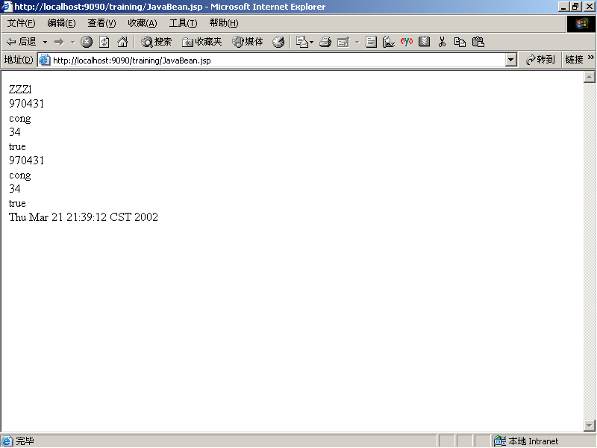
第一次运行结果

Slide 101

以后运行结果
第一行发生变化

Slide 102
测试session作用域
<%--JavaBean1.jsp文件，理解useBean动作的scope作用范围-->
<%@ page contentType="text/html;charset=gb2312" %>
<html>
<body>
<%-- 引用自己编写的javaBean生成的bean组件 --%>
<jsp:useBean id="student" scope="session" class="rmg.student" />
<!-- 用setProperty动作设定bean组件的属性值-->
<jsp:setProperty name="student" property="classNo" value="000001"/>
<jsp:setProperty name="student" property="name" value="wanglan"/>
<jsp:setProperty name="student" property="age" value="22"/>
<jsp:setProperty name="student" property="sexy" value="true"/>

Slide 103
<%-- 取属性值 --%>
<%=student.getClassNo() %> <br>
<%=student.getName() %> <br>
<%=student.getAge() %> <br>
<%=student.getSexy() %> <br>
<!--用JSP类属性设定bean组件的属性值-->
<%student.setClassNo(000002); %>
<%student.setName("John"); %>
<%student.setAge(26); %>
<%student.setSexy(false); %>
<br>
<%=student.getClassNo() %> <br>
<%=student.getName() %> <br>
<%=student.getAge() %> <br>
<%=student.getSexy() %> <br>
</body>
</html>

Slide 104
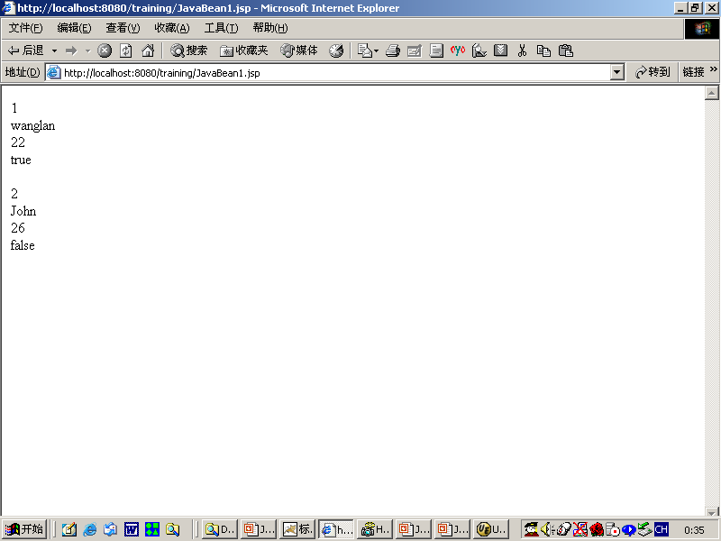
运行结果

Slide 105
JSP内置对象
JSP 有以下九种内置对象，包括：
·request，请求对象
·response，响应对象
·pageContext，页面上下文对象
·session，会话对象
·application，应用程序对象
·out，输出对象
·config，配置对象
·page，页面对象
·exception，例外对象

Slide 106
重点介绍
request，请求对象
session，会话对象
application，应用程序对象

Slide 107
综述
有几种对象看起来和ASP的内置对象差不多，功能也类似，这是因为这些内置对象的构建基础是标准化的HTTP协议。如果使用过ASP，又对Java有一定的了解的话，那么对这几种JSP内置对象的使用应该能迅速掌握。需要注意的问题是对象名的写法，包括这些对象方法的调用时也要书写正确，因为Java语言本身是大小写敏感的。

Slide 108
从本质上讲，JSP的这些内置对象其实都是由特定的Java类所产生的，在服务器运行时根据情况自动生成，所以如果你有较好的Java基础，可以参考相应的类说明，表3.1给出了他们的对应关系。更进一步的讲解将会在讲解Servlet的一章中展开，如果你的Java基础不太好，可以先熟悉在这一章里所介绍的各种方法的使用。

Slide 109
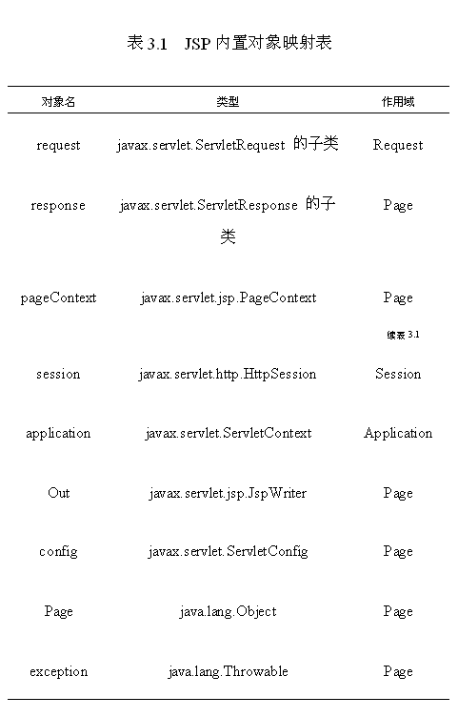

Slide 110
request和response
“request” 对象代表的是来自客户端的请求，例如我们在FORM表单中填写的信息等，是最常用的对象。关于它的方法使用较多的是getParameter、getParameterNames和getParameterValues，通过调用这几个方法来获取请求对象中所包含的参数的值
“response” 对象代表的是对客户端的响应，也就是说可以通过“response”对象来组织发送到客户端的数据。但是由于组织方式比较底层，所以不建议普通读者使用，需要向客户端发送文字时直接使用“out” 对象即可。

Slide 111
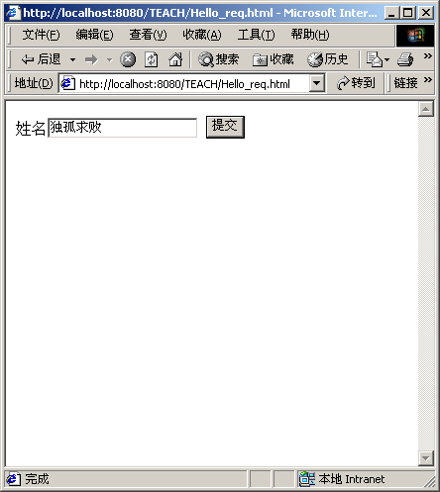
request对象示例
<html><body>
<form action="./Hello_req.jsp">
姓名<input type="text" name="UserName">
<input type="submit" value="提交">
</form>
</body></html>

Slide 112
request对象示例（Hello_req.jsp
<%@ page contentType="text/html;gb2312" %>
<%@ page import="java.util.*" %>
<HTML>
<BODY>
你好,
<%! String Name;%>
<%
Name=request.getParameter("UserName");
%>
<%=Name%>,
今天是
<%
Date today=new Date();
%>
<%=today.getDate()%>号，星期<%=today.getDay()%>
</BODY>
</HTML>

Slide 113
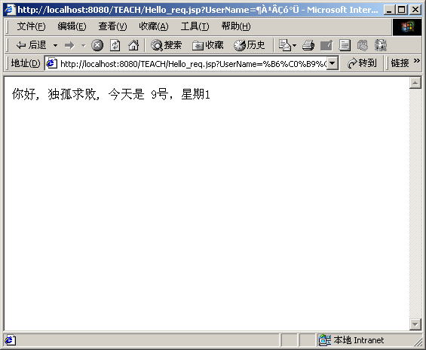
request对象示例（输出结果）
<HTML>
<BODY>
你好,
独孤求败,
今天是
9号，星期1
</BODY>
</HTML>

Slide 114
pageContext
“pageContext” 对象直译时可以称作“页面上下文”对象，代表的是当前页面运行的一些属性，常用的方法包括findAttribute、getAttribute、getAttributesScope和getAttributeNamesInScope，一般情况下“pageContext” 对象用到得也不是很多，只有在项目所面临的情况比较复杂的情况下，才会利用到页面属性来辅助处理。

Slide 115
session对象
“session” 对象代表服务器与客户端所建立的会话，当需要在不同的JSP页面中保留客户信息的情况下使用，比如在线购物、客户轨迹跟踪等。“session” 对象建立在cookie的基础上，所以使用时应注意判断一下客户端是否打开了cookie。常用的方法包括getId、 getValue、 getValueNames和putValue等。

Slide 116
session对象
概要
  HTTP是无状态（stateless）协议；
  Web Server 对每一个客户端请求都没有历史记忆；
  Session用来保存客户端状态信息；
  由Web Server 写入；
  存于客户端；
  客户端的每次访问都把上次的session记录传递给Web Server；
  Web Server读取客户端提交的session来获取客户端的状态信息；

Slide 117
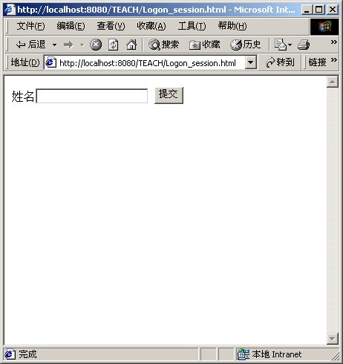
session对象示例(Form表单—Logon_session.html)
<html><body>
<form action="./Logon_session.jsp">
姓名<input type="text" name="UserName">
<input type="submit" value="提交">
</form>
</body></html>

Slide 118
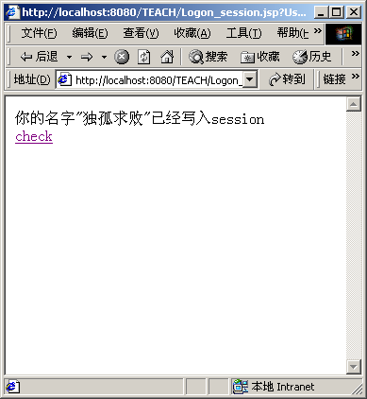
session对象示例Logon_session.jsp
<%@page contentType="text/html;gb2312" %>
<%@page import="java.util.*" %>
<HTML>
<BODY>
<%
String Name=request.getParameter("UserName");
session.putValue("LogName", Name);
%>
你的名字"<%=Name%>"已经写入session
<br>
<a href='./check_session.jsp'>check</a>
</BODY>
</HTML>

Slide 119
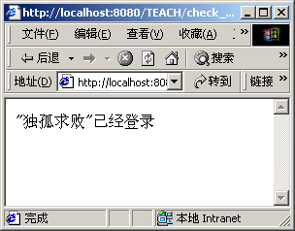
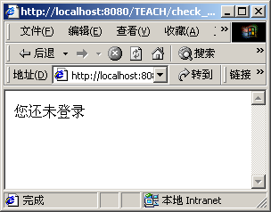
session对象示例Check_session.jsp)
<%@page contentType="text/html;gb2312" %>
<HTML><BODY>
<%
String yourName=(String)session.getValue("LogName");
if (yourName= =null)
{
%>您还未登录
<%
}else
{
%>
"<%=yourName%>"已经登录
<%
}
%>
</BODY></HTML>

Slide 120
application对象
“application” 对象负责提供应用程序在服务器中运行时的一些全局信息，常用的方法有getMimeType和getRealPath等。

Slide 121
out
“out” 对象代表了向客户端发送数据的对象，与“response” 对象不同，通过“out” 对象发送的内容将是浏览器需要显示的内容，是文本一级的，可以通过“out” 对象直接向客户端写一个由程序动态生成HTML文件。常用的方法除了pirnt和println之外，还包括clear、clearBuffer、flush、getBufferSize和getRemaining，这是因为“out” 对象内部包含了一个缓冲区，所以需要一些对缓冲区进行操作的方法。

Slide 122
config、 page、 exception
“config” 对象提供一些配置信息，常用的方法有getInitParameter和getInitParameterNames，以获得Servlet初始化时的参数。
“page” 对象代表了正在运行的由JSP文件产生的类对象，不建议一般读者使用。
“exception” 对象则代表了JSP文件运行时所产生的例外对象，此对象不能在一般JSP文件中直接使用，而只能在使用了“<%@ page isErrorPage="true "%>”的JSP文件中使用

Slide 123
request请求对象
1．getAttribute
原型：public java.lang.Object getAttribute(java.lang.String name)
说明：以对象的形式返回特定名称的属性值。这个方法允许Servlet引擎给出一个客户请求的特定信息。 （ Servlet为服务器端小程序，所有JSP页面都事先翻译成Servlet后才执行）

Slide 124
request请求对象
如果所给名称的属性不存在将返回空值。
属性名应该遵循和包命名方式同样的约定，不要采用如“java.*”、“ javax.*”及 “sun.*”.这样的命名。
参数：name 一个标示属性名的字符串
返回值：一个包含属性值的对象，当属性不存在是为空。

Slide 125
request对象使用示例（ peixun2.11.jsp ）
<%@ page contentType="text/html;charset=gb2312" %>
<html>
<head>
<title>request</title>
</head>
<body>
<form method="POST" action="post.jsp">
<p align="center">用户登录
<p align="center">
用户名：<input type="text" name="User" size="20">&nbsp;&nbsp;&nbsp;&nbsp;
密码：<input type="password" name="pwd" size="20"><br> <br>

Slide 126
浏览器类型: <input type="radio" name="radio" value="ie" checked >IE &nbsp;&nbsp;
<input type="radio" name="radio" value="ns">Netscape <br>
资料选项：
<input type="checkbox" name="check1" value="ON" checked>标题
<input type="checkbox" name="check2" value="ON">详细
<input type="hidden" name="hidden" value="transPara">
</p><p align="center">
<input type="submit" value=" 提交">
<input type="reset" value="全部重写"></p>
</form>
</body>
</html>

Slide 127
Post.jsp代码
<%@ page contentType="text/html;charset=gb2312"%>
<html>
<head><title>test</title></head>
<body>
<%
out.println("用户名："+request.getParameter("User")+"<br>");
out.println("密码："+request.getParameter("pwd")+"<br>");
out.println("浏览器："+request.getParameter("radio")+"<br>");
out.println("标题："+request.getParameter("check1")+"<br>");
out.println("详细："+request.getParameter("check2")+"<br>");
out.println("隐含："+request.getParameter("hidden")+"<br>");
out.println("getContentLength()="+request.getContentLength()+"<br>");

Slide 128
out.println("getContentType()="+request.getContentType()+"<br>");
out.println("getRequestURI()="+request.getRequestURI()+"<br>");
out.println("getServerPort()="+request.getServerPort()+"<br>");
out.println("getServerName()="+request.getServerName()+"<br>");
out.println("getProtocol()="+request.getProtocol()+"<br>");
out.println("getRemoteAddr()="+request.getRemoteAddr()+"<br>");
out.println("getHeaderNames()="+request.getHeaderNames()+"<br>");
out.println("getMethod()="+request.getMethod()+"<br>");
out.println("getServletPath()="+request.getServletPath()+"<br>");
out.println("isRequestedSessionIdValid()="+request.isRequestedSessionIdValid()+
"<br>");
%>
</body>
</html>

Slide 129
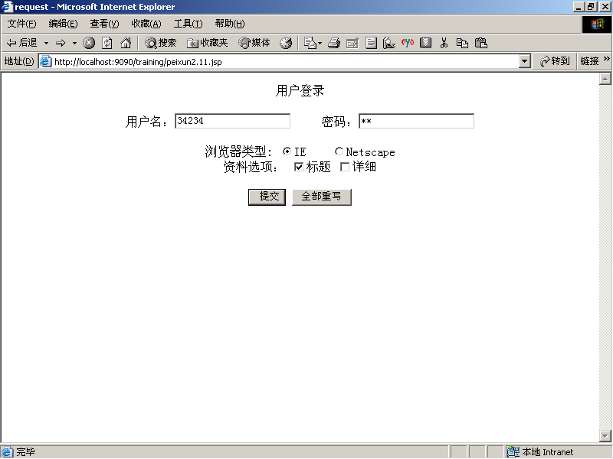
运行结果

Slide 130
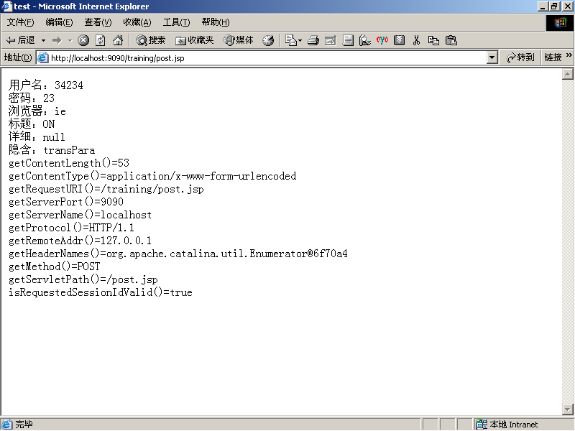

Slide 131
session对象示例
<%--session对象示例，peixun2.12.jsp文件代码--%>
<%@ page contentType="text/html;charset=gb2312"%>
<html>
<head><title>session</title></head>
<body>
<form method="post" action="post1.jsp">
请输入您的姓名：
<input type="text" name="username">
<input type="submit" value="submit">
</form >
</body>
</html>

Slide 132
post1.jsp
<%@ page contentType="text/html;charset=gb2312"%>
<html>
<head><title>post.jsp</title></head>
<body>
<%@ page language="java" %>
<%! String name=""; %>
<p>
<%
name = request.getParameter("username");
//将username存入session
session.putValue("username", name);
%>
您的姓名是：<%=name%>
<p><form method="post" action="post11.jsp">
您最喜欢的娱乐是：
<input type="text" name="amuse">
<input type="submit" value="submit"> </p>
</form>
</body>
</html>

Slide 133
post11.jsp
<%@ page contentType="text/html;charset=gb2312"%>
<html>
<head><title>post1.jsp</title></head>
<body>
<%@ page language="java"%>
<%! String amuse=""; %>
<%
amuse=request.getParameter("amuse");
String user=(String)session.getValue("username");
%>
您的姓名是： <%=user%>
您喜欢的娱乐是： <%=amuse%>
</body>
</html>

Slide 134
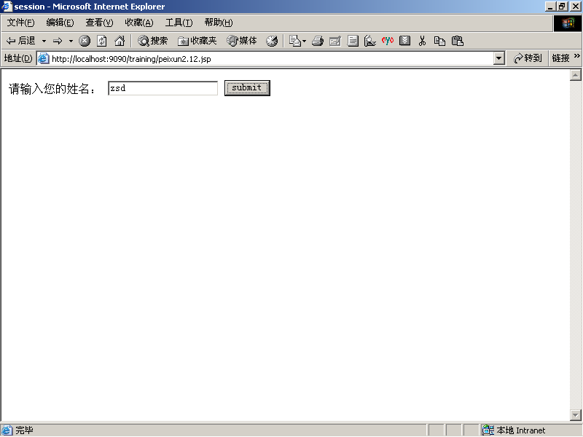
运行结果

Slide 135
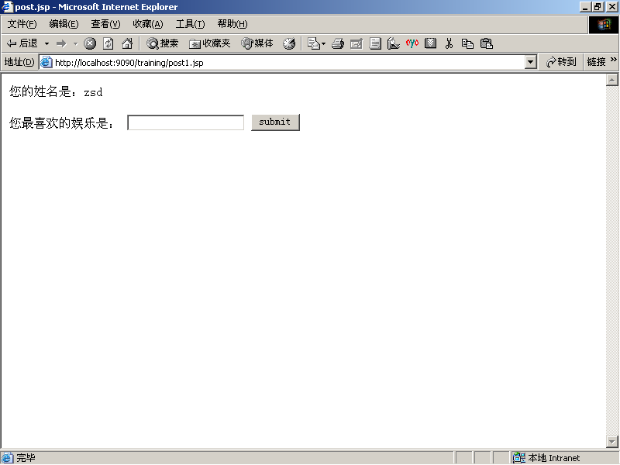
提交后

Slide 136
输入值

Slide 137
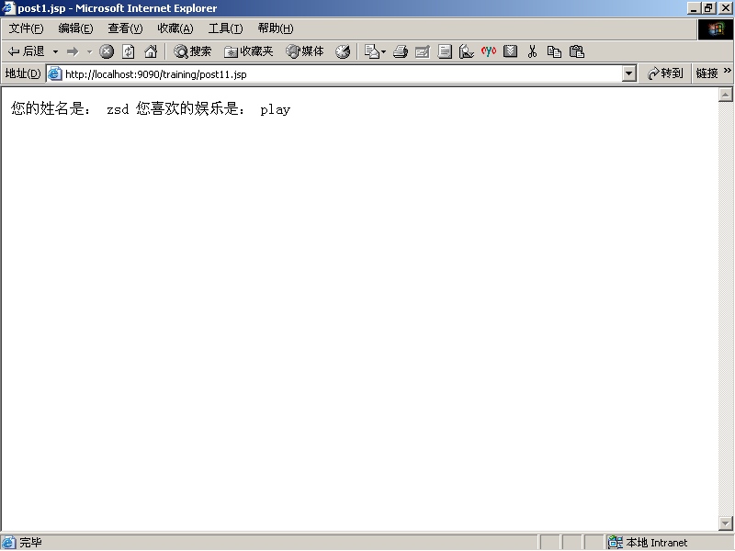
再次提交（保存名字）

Slide 138
application对象运行示例
<%--application对象示例，peixun2.13.jsp文件代码--%>
<%@ page contentType="text/html;charset=gb2312"%>
<html>
<head><title>application</title><head>
<body>
<% out.println("Java Servlet API Version "+application.getMajorVersion()
+"."+application.getMinorVersion()+"<br>");
out.println("peixun2.13.jsp's MIME type is:"+application.getMimeType("peixun2.13.jsp")
+"<br>");
out.println("URL of 'peixun2.13.jsp' is: "+application.getResource(“/peixun2.13.jsp")+"<br>");
out.println("getServerInfo()="+application.getServerInfo()+"<br>");
out.println(application.getRealPath(" "));
application.log("Add a Record to log_file"); %>
</body>
</html>

Slide 139
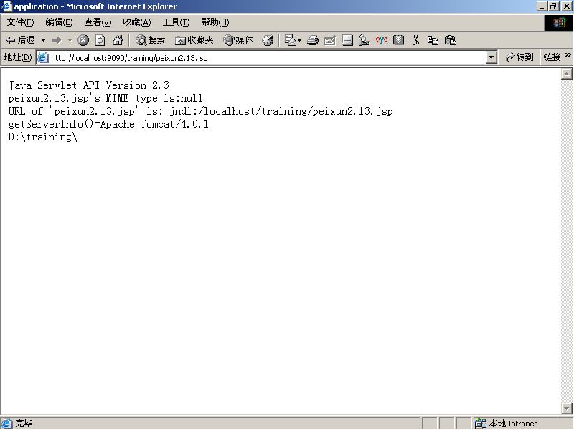
运行结果

Slide 140
application对象实现网页计数器
<%--用application对象实现网页计数器peixun2.14.jsp文件代码--%>
<%@ page contentType="text/html;charset=gb2312"%>
<html>
<head><title>网页计数器</title><head>
<body>
<% if (application.getAttribute("counter")==null)
application.setAttribute("counter","1");
else{
String strnum=null;
strnum=application.getAttribute("counter").toString();
int icount=0;
icount=Integer.valueOf(strnum).intValue();
icount++;
application.setAttribute("counter",Integer.toString(icount));
} %>
您是第<%=application.getAttribute("counter")%>位访问者！
</body>
</html>

Slide 141

运行结果(第一次访问)

Slide 142

刷新一次

Slide 143
exception对象示例
<%--exception对象示例，ErrorPage.jsp文件代码--%>
<%@ page contentType="text/html;charset=gb2312"%>
<%@ page isErrorPage="true" %>
<html>
<body bgcolor="#ffffc0">
<h1>Error page login</h1>
<br>An error occured in the bean. Error Message is: <br>
<%= exception.getMessage() %><br>
<%= exception.toString()%><br>
</body>
</html>

Slide 144
内置对象小结
全面介绍了JSP的几种内置对象。熟练使用这些内置对象是开发JSP应用程序的基本要求，尤其是对于request、session和application对象更是必须要掌握的。
会使用对象所具有的方法，能熟练使用每一种对象的几种常用方法。

Slide 145
JSP与客户机的交互
从表单中获得参数
返回参数
表单的服务器端确认

Slide 146
从表单中获得参数
JSP通过request内置对象获取表单信息
用不同的方法获取不同种类的信息
获取参数的主要方法：
  getParameter() 获取参数的值
  getParameterNames() 获取参数的名称
  getParameterValues() 获取多个值

Slide 147
getParameter()
可以获得文本框、文本区域、单选、多选的值
表单中各元素的NAME属性是它的唯一标识，用它获取参数。
参考peixun2.11.jsp及post.jso
<input type="text" name="User" >
request.getParameter("User");

Slide 148
向客户端输出
使用内置对象out
  out.println(content)
使用“=”
  <%= content% >
参看peixun2.11.jsp和post.jsp
out.println("用户名：" +User+"<br>");
参看peixun2.14.jsp
您是第<%=application.getAttribute("counter")%>位访问者！

Slide 149
表单的服务器端确认
在客户端不能用JSP进行确认
分工：数据处理在服务器端
实效性：客户端得到服务器确认后表明数据已经到达服务器
客户端兼容性好
缺点：加大服务器负载和用户等待时间

Slide 150
服务器端确认方法
采用Java类对表单数据进行复杂的检查
采用JSP进行确认

Slide 151
服务器端确认的例子
<%--服务器端确认例子，peixun2.18.jsp文件代码--%>
<%@ page contentType="text/html;charset=gb2312"%>
<html>
<head><title>服务器端确认</title><head>
<body>
<form method="POST" name="frm1" action="loginAction.jsp">
<p align="center">用户登录
<p align="center">
用户名：<input type="text" name="name" size="20">&nbsp;&nbsp;&nbsp;&nbsp;
密码：<input type="password" name="pwd" size="20"><br> <br>
<input type="submit" value=" 提交">
<input type="reset" value="全部重写"></p>
</form>
</body>
</html>

Slide 152
loginAction.jsp
<%--服务器端确认例子，loginAction.jsp确认表单文件代码--%>
<%@ page contentType="text/html;charset=gb2312"%>
<html>
<head><title>确认JSP</title></head>
<body>
<%
String name=request.getParameter("name");
String pwd=request.getParameter("pwd");
if((name!=null)&&(!name.equals("")))
{
name=new String(name.getBytes("ISO8859_1"), "gb2312");
out.println("用户名：" +name+"<br>");
out.println("密码："+pwd+"<br>");
}
else{
%>

Slide 153
<p align="center">用户名不能为空</p><br><br>
<form method="POST" name="frm1" action="loginAction.jsp">
<p align="center">用户登录
<p align="center">
用户名：<input type="text" name="name" size="20" value="<%=name%>">
&nbsp;&nbsp;&nbsp;&nbsp;
密码：<input type="password" name="pwd" size="20" value="<%=pwd%>"><br> <br>
<input type="submit" value=" 提交">
<input type="reset" value="全部重写"></p>
</form>
<%}%>
</body>
</html>

Slide 154
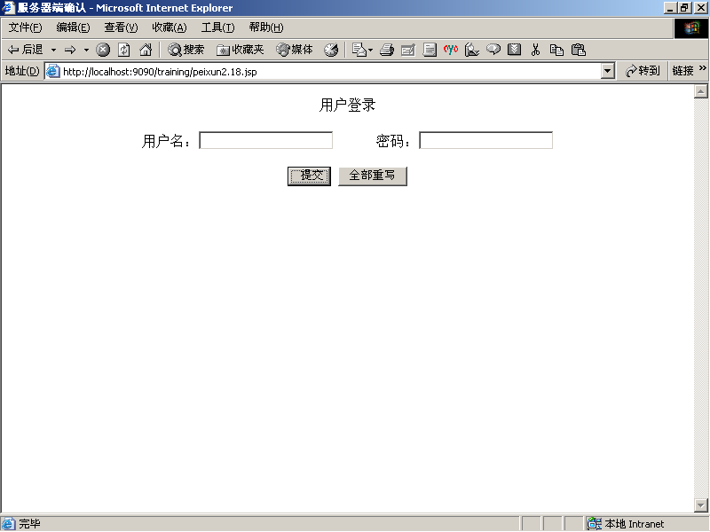
运行结果（TOMCAT）

Slide 155
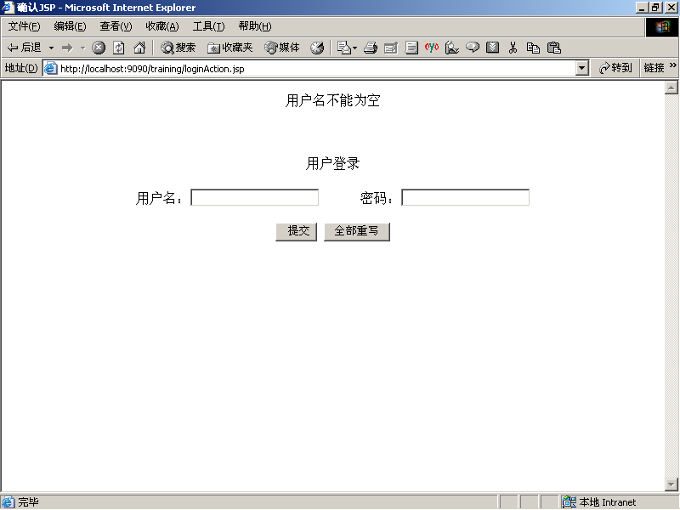
(未输入姓名)直接提交

Slide 156
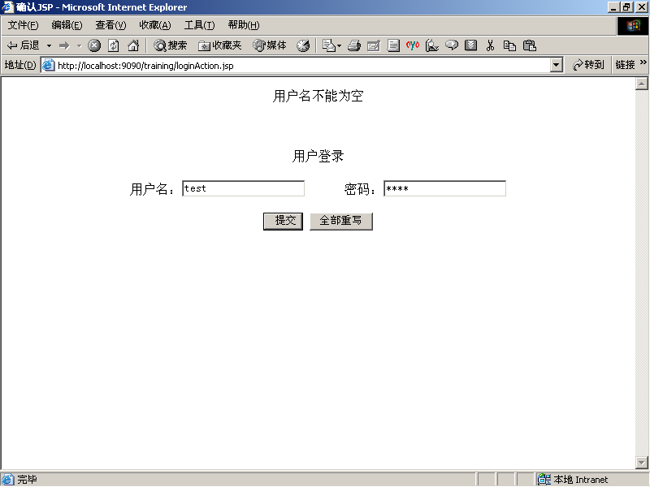
输入用户名

Slide 157
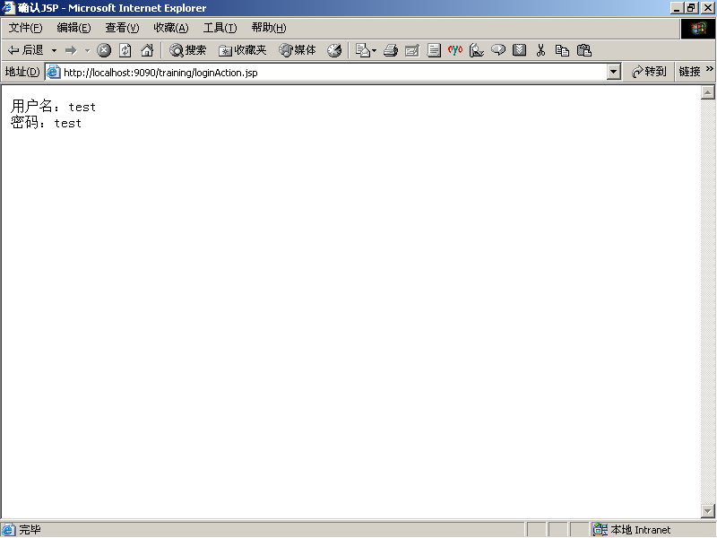
输入用户名后提交

Slide 158
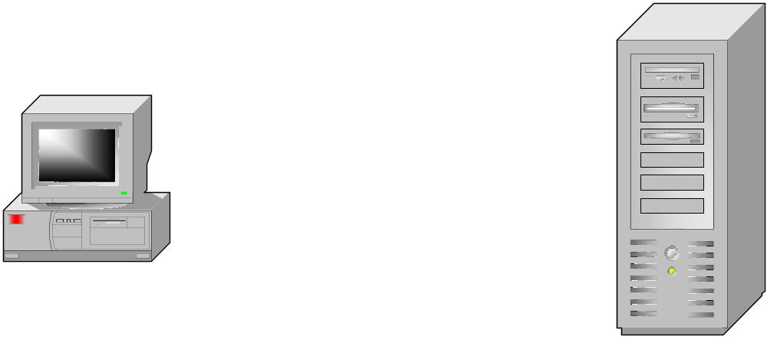
JSP的汉字问题的原理
客户端和服务器用gb2312
HTTP传输编码用ISO8859_1
服务器需要指示客户端文档的编码方式
ISO8859_1
ISO8859_1
gb2312
gb2312

Slide 159
JSP的汉字问题出现环节
客户端显示文档时的编码方式（由服务器中的JSP、Servlet指明）
客户端发送汉字时自动转换为iso8859_1
服务器中采用gb2312对汉字编码，接收到客户端汉字需要转换为gb2312
服务器端将JSP转换为Servlet时自动将汉字转换为iso8859_1
服务器端应该告诉客户端汉字的编码方式

Slide 160
JSP汉字问题的范围
JSP文件的汉字问题
表单处理的汉字问题

Slide 161
JSP文件的汉字问题
JSP中的汉字字符串在服务器端用gb2312
在编译为Servlet时自动转换为iso8859_1
汉字在传输中是正确的
在没有特别指示下，浏览器中无法正确显示
在HTML中指示浏览器文档的编码（myJSP\index.html）
  <meta http-equiv="Content-Type" content="text/html; charset=gb2312">
在JSP中指示JSP引擎文档的编码
  <%@ page contentType="text/html;charset=gb2312"%>
每个要显示汉字的JSP文档都应该包含该语句

Slide 162
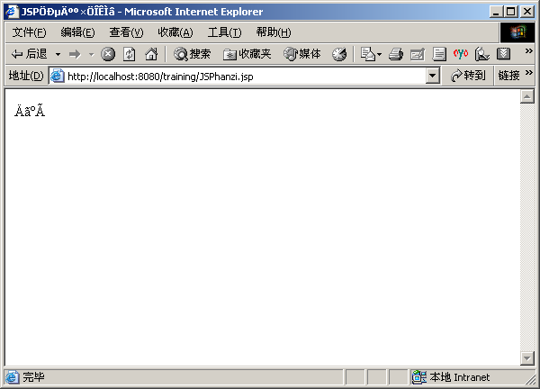
JSP文件的汉字问题(JSPhanzi.jsp)
<html>
<head>
<title>JSP中的汉字问题</title>
</head>
<body>
你好
</body>
</html>
<%--JSP的汉字问题JSPhanzi.jsp--%>
<html>
<head>
<title>JSP中的汉字问题</title>
</head>
<body>
<%
String HelloMsg="你好";
out.println(HelloMsg);
%>
</body>
</html>

Slide 163
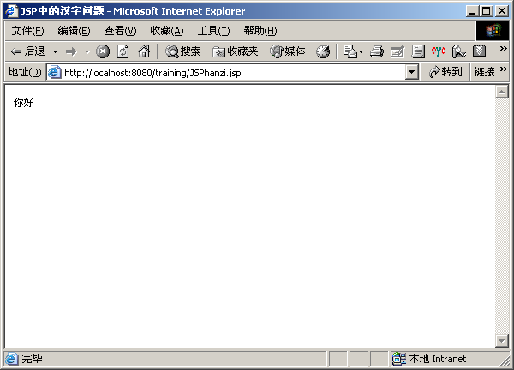
JSP中增加编码指示后
<html>
<head>
<title>JSP中的汉字问题</title>
</head>
<body>
你好
</body>
</html>
<%--JSP的汉字问题JSPhanzi.jsp--%>
<%@ page contentType="text/html;
charset=gb2312"%>
<html>
<head>
<title>JSP中的汉字问题</title>
</head>
<body>
<%
String HelloMsg="你好";
out.println(HelloMsg);
%>
</body>
</html>

Slide 164
表单处理中的汉字问题
表单处理涉及到客户端和服务器的完整交互过程
在客户端和服务器是gb2312，传输用ISO8859_1
在服务器端接收到客户端数据时需要转换为gb2312后进行处理，方法
  name=new String(name.getBytes("ISO8859_1"), "gb2312");
服务器端指示客户端汉字的显示编码
  <%@ page contentType="text/html;charset=gb2312"%>

Slide 165
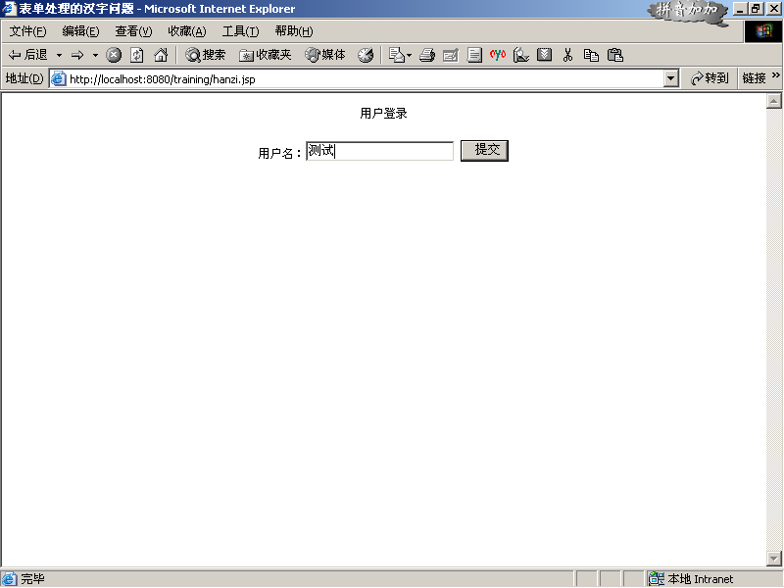
表单处理的汉字问题(hanzi.jsp)
<html>
<head><title>表单处理的汉字问题</title><head>
<body>
<form method="POST" name="frm1“
action="hanziAction.jsp">
<p align="center">用户登录
<p align="center">
用户名：
<input type="text" name="name" size="20">
<input type="submit" value=" 提交">
</form></body></html>
<%--表单处理的汉字问题，hanzi.jsp文件代码--%>
<%@ page contentType="text/html;charset=gb2312"%>
<html>
<head><title>表单处理的汉字问题</title><head>
<body>
<form method="POST" name="frm1"
action="hanziAction.jsp">
<p align="center">用户登录
<p align="center">
用户名：<input type="text" name="name" size="20">
<input type="submit" value=" 提交">
</form>
</body>
</html>

Slide 166
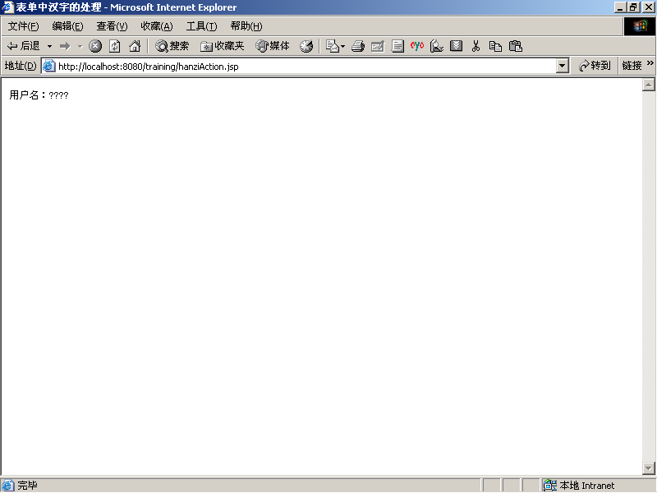
处理过程
<html>
<head>
<title>表单中汉字的处理</title>
</head>
<body>
用户名：????<br>
</body>
</html>
<%--hanziAction.jsp--%>
<%@page contentType="text/html;
charset=gb2312"%>
<html>
<head>
<title>表单中汉字的处理</title>
</head>
<body>
<%
String name=request.getParameter("name");
//name=new String(name.getBytes("ISO8859_1"),
"gb2312");
out.println("用户名：" +name+"<br>");
%>
</body>
</html>

Slide 167
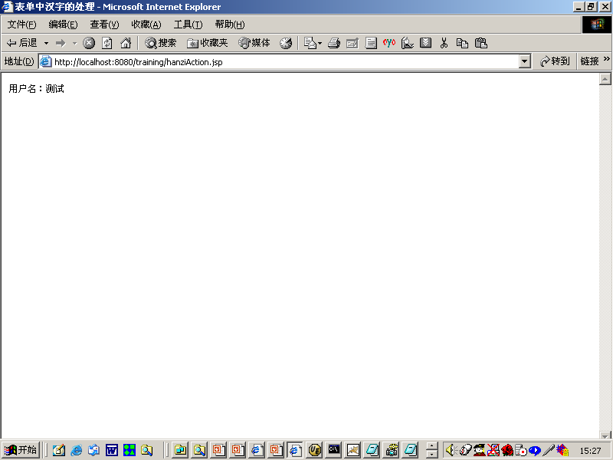
处理过程（修改后）
<html>
<head>
<title>表单中汉字的处理</title>
</head>
<body>
用户名：测试<br>
</body>
</html>
<%--hanziAction.jsp--%>
<%@page contentType="text/html;
charset=gb2312"%>
<html>
<head>
<title>表单中汉字的处理</title>
</head>
<body>
<%
String name=request.getParameter("name");
name=new String(name.getBytes("ISO8859_1"),
"gb2312");
out.println("用户名：" +name+"<br>");
%>
</body>
</html>

